Slide 1
实验一： openGauss在ECS上的安装与配置

Slide 2
实验目的
熟悉和掌握openGauss数据库的相关概念和技术
熟悉和掌握数据库连接工具gsql的使用
了解数据库连接工具Data Studio工具的使用
熟悉和掌握openEuler操作系统的的基本概念和命令

Slide 3
实验要求
自行完成实验内容，无须提交实验报告

Slide 4
大纲
资源使用须知
华为云账户的注册和认证
数据库课程资料和安装流程
高校“智能基座”项目
openGauss社区
资源使用费用相关
openEuler操作系统

Slide 5
华为云账户的注册和认证
要使用华为云资源，首先需要注册账号并完成实名认证。
注册网址：https://www.huaweicloud.com/

Slide 6

在线数据库课程
https://edu.hicomputing.huawei.com/learn/courses-list/detail/2203171751419347668

Slide 7

openGauss社区官网
https://opengauss.org/zh/
强烈建议收藏：
1.权威（是openGauss的官方窗口）；
2.全面（包括开发与管理等各方面资料，是学习的好帮手）。
手机端：Gauss松鼠会微信二维码

Slide 8
智能基座Gauss数据库课程教学参考资源
https://mp.weixin.qq.com/s/pdIK8XXTWcAHo3kH0ndf9Q

Slide 9
openEuler操作系统
华为openGauss开源软件是安装运行在openEuler操作系统上的。
openEuler是Linux系统
需要熟悉和掌握linux的一些基本命令
openEuler社区上的学习资源：
https://www.openeuler.org/zh/learn/mooc/detail/?id=1

Slide 10
安装openGauss的客户端工具
对openGauss进行安装配置前首先需要登录到ECS服务器。
登录ECS服务器的工具可分为两类：
cloudshell（华为提供的web方式，速度取决于你的网速和稳定性）
Putty（免费的第三方工具）或Xshell（收费，但对个人使用免费，建议）
cloudshell登录ECS服务器的方法：
购买ECS之后，查看其运行状况，应保证其处于运行之中。
选择购买的ECS，在其条目的右边点击【远程登录】。

Slide 11
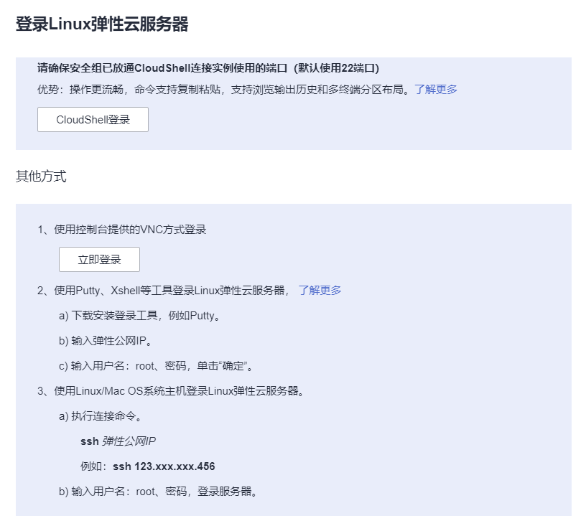
使用putty或Xshell则不用在上一步点击远程登录，直接打开它们，输入正确的ip地址、用户名和密码。
实验中可能用到的工具已放在ftp【实验】目录的子目录【相关工具软件】。

Slide 12
资源使用费用相关
按需购买符合规格的弹性云服务器(ecs)每小时0.3388元，弹性公网IP 0.8元/GB（一般不会超过1GB的流量），所以可以按照每小时0.3388元计算。
不使用的时候选择关闭弹性云服务器，则只需要支付云硬盘EVS(通用性SSD|40GB)的费用，云硬盘每GB每小时0.00097元。40GB的云硬盘1小时的费用为0.0388元。
所以使用弹性云服务器 0.3388元/小时，关闭弹性云服务器 0.0388元/小时。
不用时应及时关闭弹性云服务器，否则可能导致代金券不够。课程结束后应彻底删除资源。
代金券到账后如果需要购买云资源请务必在费用中心->代金券 中点击 “立即使用”，勾选后确认使用。

Slide 13
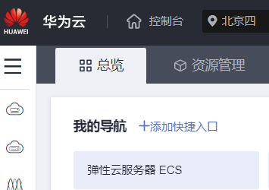
关机/开机：节省费用的方法
若想以最低成本保留已搭建好的实验环境并在需要的时候快速使用openGauss，最佳方法是通过[关机/开机]操作实现。
步骤：
登录华为云
依次点击【控制台】>【弹性云服务器】

Slide 14
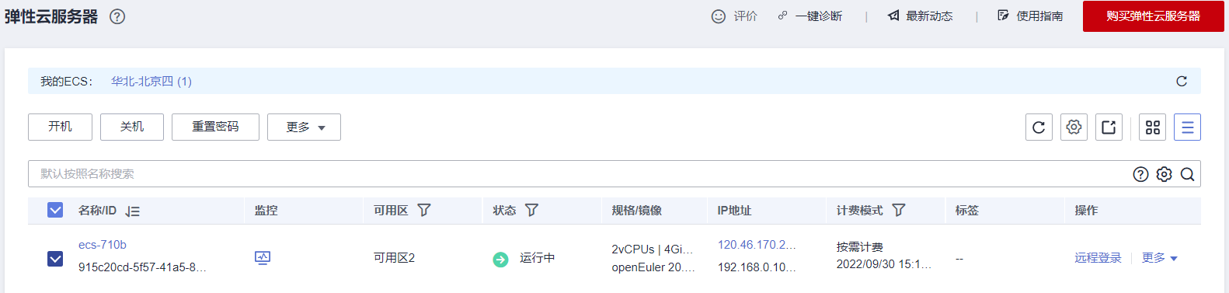
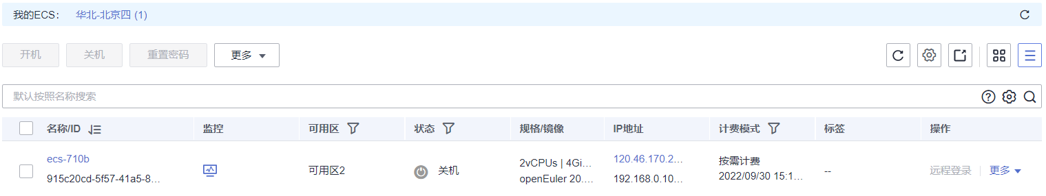
如果ecs处于运行状态，关机操作：依次勾选ecs名称 > 点击【关机】
在【关机】页面，点击【是】完成关机。

Slide 15
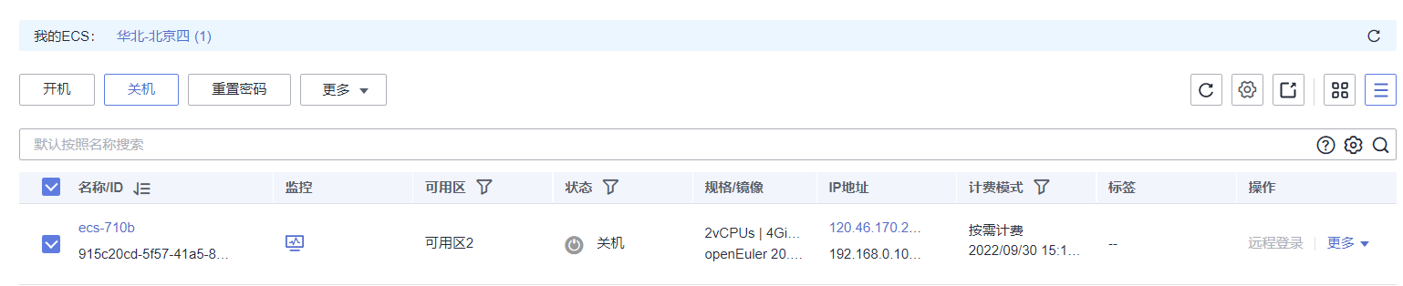
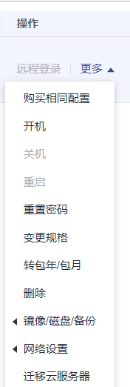
开机操作与关机操作类似。只有在关机状态下才可以执行开机操作。
开机与关机也可以通过点击ecs后面的【更多…】完成。
对ecs的其它操作，如重启、密码重置、删除等都可以类似完成。

Slide 16

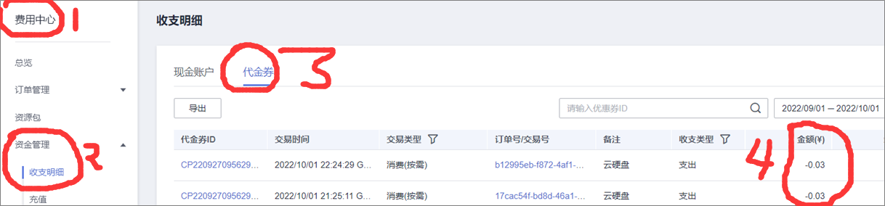
查看费用使用情况
可以通过费用中心查看费用使用情况。
步骤：
登录华为云
在页面的右边找到、点击、进入[费用中心]
一个小时3分钱

